Slide 1
FILOSOFIA
Professor: Alexandre Luiz Zeni

Slide 3
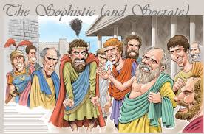
CONTEXTO HISTÓRICO
Da Physis ao Ser;
Da Cosmologia a Antropologia;
Investigação do Ser:
Natural – Social – Político;
Período Clássico;
Mudanças políticas → Auge da Cidade-Estado → Democracia/Cidadania;

Slide 4
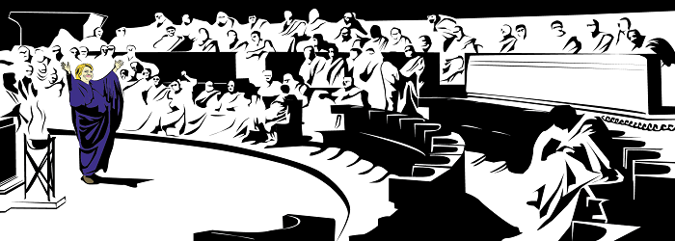
OS SOFISTAS
Naturalistas → Sofistas → Sócrates.
Pedagogos;
Profissionais de oratória:
Ensino da Retórica;
Habilidades argumentativas;
Paideia (Sistema educacional);
Exercício do civismo (Remunerado);
Relativistas – Céticos – Subjetivos;

Slide 5
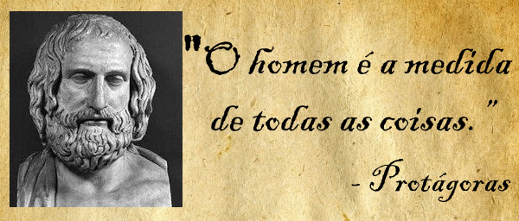
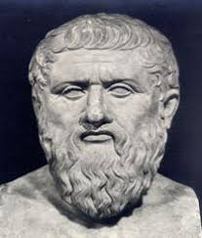
SOFISTAS MESTRES
Respeitados (até mesmo por Platão);
Protágoras: Precursor do Relativismo.
Relativismo → “O humano é a medida de todas as coisas”.
Mestre da argumentação;
Górgias de Leontinos: Crítico da metafísica.
A impossibilidade de se conhecer o ser.

Slide 6
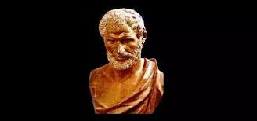
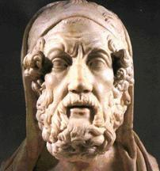
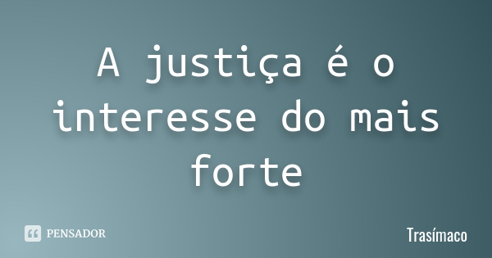
SOFISTAS POLÍTICOS

Slide 7
ALGUMAS CRÍTICAS
Oradores descompromissados;
Charlatões;
Mercenários do conhecimento;
Antifilosofia;

Slide 8
(Uel) “O homem é a medida de todas as coisas.” Vimos em sala que um dos principais Sofistas que viveu em Atenas foi Protágoras de Abdera, a quem se atribui a afirmação acima. Sobre sua CORRETA interpretação, CONSIDERE:
I – Protágoras é considerado o “pai dos sofistas”, uma vez que seus discípulos seguiam a sua frase citada acima.
II – Protágoras quis dizer que a verdade só é verdade na medida em que alguém a considera como tal.
III – Podemos dizer que Protágoras não acredita na verdade absoluta, pois para ele as coisas só são verdadeiras para um indivíduo, que a interpreta como tal, e não de maneira coletiva, por todos.
A – Todas são verdadeiras.
B – Apenas a I é falsa.
C – Apenas a II é falsa.
D – Apenas a III é falsa.
E – Apenas a II é verdadeira

Slide 9
(ENEM) Não tinha outra filosofia. Nem eu. Não digo que a Universidade me não tivesse ensinado alguma; mas eu decorei-lhe só as fórmulas, o vocabulário, o esqueleto. Tratei-a como tratei o latim; embolsei três versos de Virgílio, dois de Horácio, uma dúzia de locuções morais e políticas, para as despesas da conversação. Tratei-os como tratei a história e a jurisprudência. Colhi de todas as cousas a fraseologia, a casca, a ornamentação.
ASSIS, M. Memórias póstumas do Brás Cubas. Belo Horizonte: Autêntica. 1999.
A descrição crítica do personagem de Machado de Assis assemelha-se às características dos sofistas, contestados pelos filósofos gregos da Antiguidade, porque se mostra alinhada à
a) elaboração conceitual de entendimentos.
b) utilização persuasiva do discurso.
c) narração alegórica dos rapsodos.
d) investigação empírica da physis.
e) expressão pictográfica da pólis.

Slide 10
(ENEM) Trasímaco estava impaciente porque Sócrates e os seus amigos presumiam que a justiça era algo real e importante. Trasímaco negava isso. Em seu entender, as pessoas acreditavam no certo e no errado apenas por terem sido ensinadas a obedecer às regras da sua sociedade. No entanto, essas regras não passavam de invenções humanas.
RACHELS. J. Problemas da filosofia. Lisboa: Gradiva, 2009.
O sofista Trasímaco, personagem imortalizado no diálogo A República, de Platão, sustentava que a correlação entre justiça e ética é resultado de:
determinações biológicas impregnadas na natureza humana.
verdades objetivas com fundamento anterior aos interesses sociais.
mandamentos divinos inquestionáveis legados das tradições antigas.
convenções sociais resultantes de interesses humanos contingentes.
sentimentos experimentados diante de determinadas atitudes humanas.

Slide 12
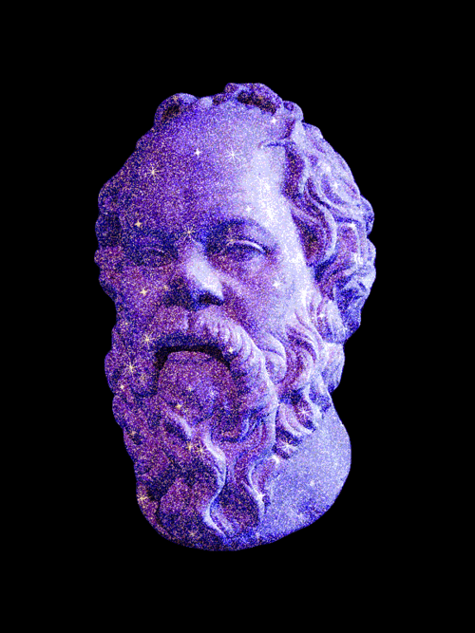
SÓCRATES
Sócrates: Atenas séc. V a.c.
Precursor dos filósofos clássicos;
Sem registros históricos:
Comparação a Jesus Cristo;
Informações a luz de seus discípulos;
Platão e Xenofonte;

Slide 13
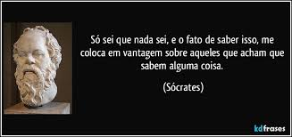
SÓCRATES
“O homem tem que amar buscar a verdade”.
Buscar conhecer a ideia das coisas.
Conhecer o universal e identificar no particular;
Dialética Socrática – Maiêutica (Método):
Ironia = Desconstrução;
Maiêutica = Construção/Fazer nascer;

Slide 14
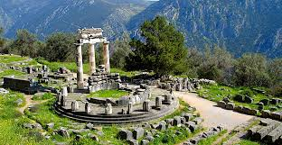
SÓCRATES

Slide 15
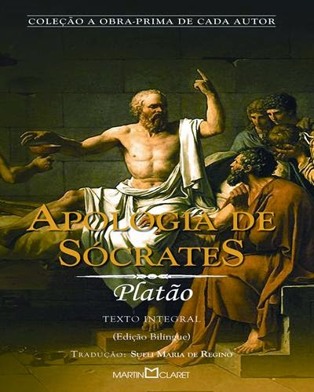
SÓCRATES
Sócrates x Sofistas;
Julgamento de Sócrates:
Corrupção da Juventude;
Desafiar os saberes estabelecidos (Doxa);
Questionamento da arte;
Questionamento dos deuses;
Condenação: “Calar a Filosofia é calar a voz da própria vida”.
Morte por envenenamento;

Slide 17
(ENEM) Uma conversação de tal natureza transforma o ouvinte; o contato de Sócrates paralisa e embaraça; leva a refletir sobre si mesmo, a imprimir à atenção uma direção incomum: os temperamentais, como Alcibíades, sabem que encontrarão junto dele todo o bem de que são capazes, mas fogem porque receiam essa influência poderosa, que os leva a se censurarem. É sobretudo a esses jovens, muitos quase crianças, que ele tenta imprimir sua orientação.
BRÉHIER, E. História da filosofia. São Paulo: Mestre Jou, 1977.
O texto evidencia características do modo de vida socrático, que se baseava na:
a) contemplação da tradição mítica.
b) sustentação do método dialético.
c) relativização do saber verdadeiro.
d) valorização da argumentação retórica.
e) investigação dos fundamentos da natureza.

Slide 18
(Ufpr) No diálogo Hípias Maior, de Platão, Sócrates declara: “Recentemente, alguém me pôs em grande apuro, numa discussão em que eu rejeitava determinadas coisas como feias e elogiava outras por serem belas, havendo me perguntado em tom sarcástico, o interlocutor: qual é o critério, Sócrates, para reconheceres o que é belo e o que é feio? Vejamos, poderás dizer-me o que seja o belo?”.
Considerando a passagem acima e a obra de que foi extraída, é correto afirmar que, de acordo com Sócrates:
a) só é possível dizer o que é o belo depois de se ter identificado determinadas coisas como belas.
b) a dificuldade se coloca para os juízos sobre a beleza, mas não para os juízos de verdade, tais como “isto é uma mesa”.
c) para identificar algo como belo, é preciso antes conhecer o que é o belo.
d) o critério para distinguir entre o belo e o feio varia segundo as pessoas.
e) não há distinção entre o belo e as coisas belas.

Slide 19
(ENEM) Na Grécia Antiga, o filósofo Sócrates ficou famoso por interpelar os transeuntes e fazer perguntas aos que se achavam conhecedores de determinado assunto. Mas durante o diálogo, Sócrates colocava o interlocutor em situação delicada, levando-o a reconhecer sua própria ignorância. Em virtude de sua atuação, Sócrates acabou sendo condenado à morte sob a acusação de corromper a juventude, desobedecer às leis da cidade e desrespeitar certos valores religiosos.
Considerando essas informações sobre a vida de Sócrates, assim como a forma pela qual seu pensamento foi transmitido, pode-se afirmar que sua filosofia.
a) transmitia conhecimentos exclusivamente sob a forma escrita entre a população ateniense.
b) transmitia conhecimentos de natureza científica.
c) baseava-se em uma contemplação passiva da realidade.
d) ficou consagrada sob a forma de diálogos, posteriormente redigidos pelo filósofo Platão.
e) procurava transmitir às pessoas conhecimentos de natureza mitológica.

Slide 20
(UEL) A sabedoria de Sócrates, filósofo ateniense que viveu no século V a.C., encontra o seu ponto de partida na afirmação “sei que nada sei”, registrada na obra Apologia de Sócrates. A frase foi uma resposta aos que afirmavam que ele era o mais sábio dos homens. Após interrogar artesãos, políticos e poetas, Sócrates chegou à conclusão de que ele se diferenciava dos demais por reconhecer a sua própria ignorância.
O “sei que nada sei” é um ponto de partida para a Filosofia, pois:
a) aquele que se reconhece como ignorante torna-se mais sábio por querer adquirir conhecimentos.
b) é um exercício de humildade diante da cultura dos sábios do passado, uma vez que a função da Filosofia era reproduzir os ensinamentos dos filósofos gregos.
c) a dúvida é uma condição para o aprendizado e a Filosofia é o saber que estabelece verdades dogmáticas a partir de métodos rigorosos.
d) é uma forma de declarar ignorância e permanecer distante dos problemas concretos, preocupando-se apenas com causas abstratas.
e) é o princípio constitutivo de uma vida econômica segura e bem vivida.

Slide 21
(Unicentro) Sobre o pensamento socrático, analise as afirmativas e marque com V, as verdadeiras e com F, as falsas.
( ) Sócrates é autor da obra Ética a Nicômaco. ( ) O pensamento socrático está escrito em hebraico. ( ) A ironia e a maiêutica são as bases de sua filosofia. ( ) Sócrates não criticou o saber dogmático, sendo, por isso, conselheiro dos governantes de Atenas. ( ) Os diálogos platônicos são importantes textos filosóficos que relatam, na maioria, o pensamento de Sócrates.
A partir da análise dessas afirmativas, a alternativa que indica a sequência correta, de cima para baixo, é a:
a) F V F V V
b) V F V V F
c) F F V F V
d) V F F F V
e) F V V V F

